Slide 1
TORZIJA
(UVIJANJE, UVRTANJE)

Slide 2
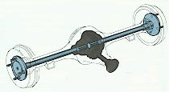
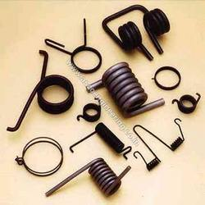
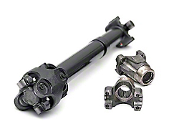
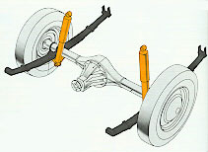
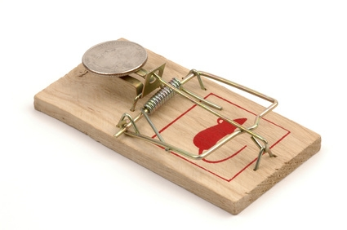
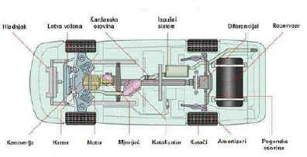
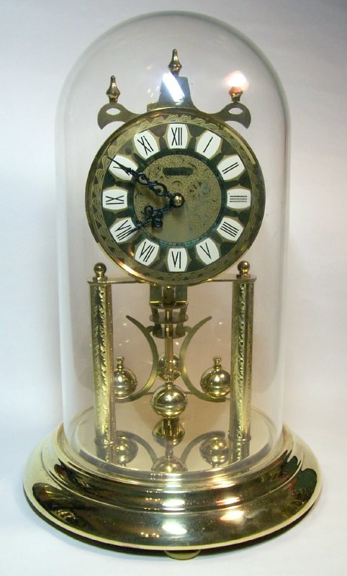
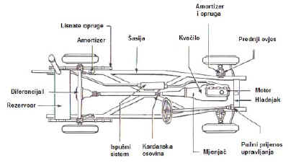
TORZIJA - PRIMJERI

Slide 3
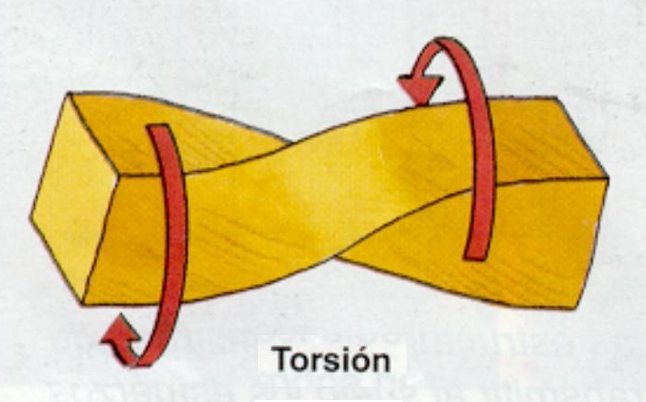

TORZIJA - PRIMJERI

Slide 4
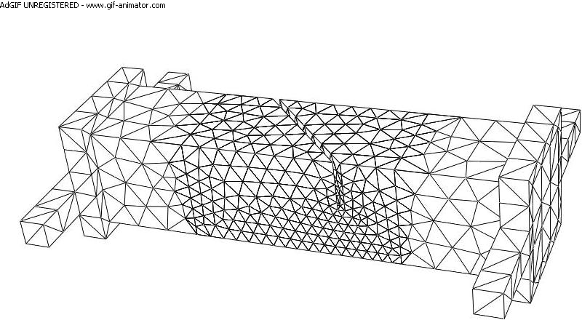
TORZIJA - PRIMJERI

Slide 5
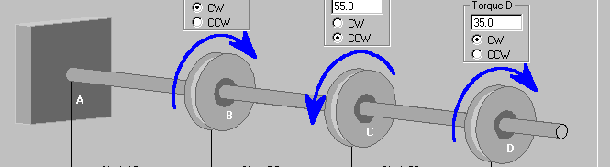



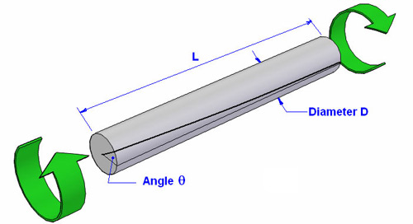
TORZIJA ŠTAPA KRUŽNOG POPREČNOG PRESJEKA

Slide 6
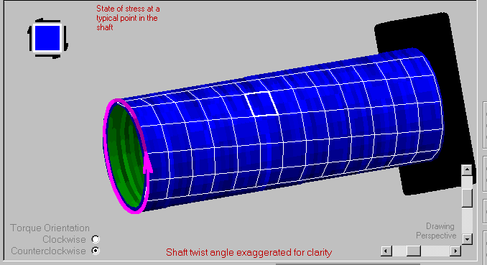
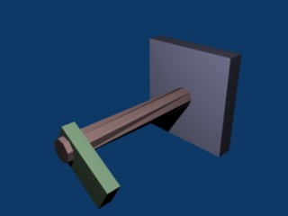
TORZIJA ŠTAPA KRUŽNOG POPREČNOG PRESJEKA
Pretpostavke proračuna:
Poprečni presjeci ostaju ravni i okomiti na os štapa
Bernoullieva hipoteza ravnih presjeka
Poprečni presjeci rotiraju oko osi štapa kao kruti diskovi
Uzdužna deformacija štapa ne postoji

Slide 7
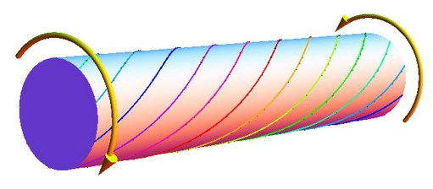
TORZIJA ŠTAPA KRUŽNOG POPREČNOG PRESJEKA
PRETPOSTAVKE O DEFORMACIJI
vrijede samo za štapove pravocrtne osi, okruglog poprečnog presjeka i to ako su deformacije male

Slide 8
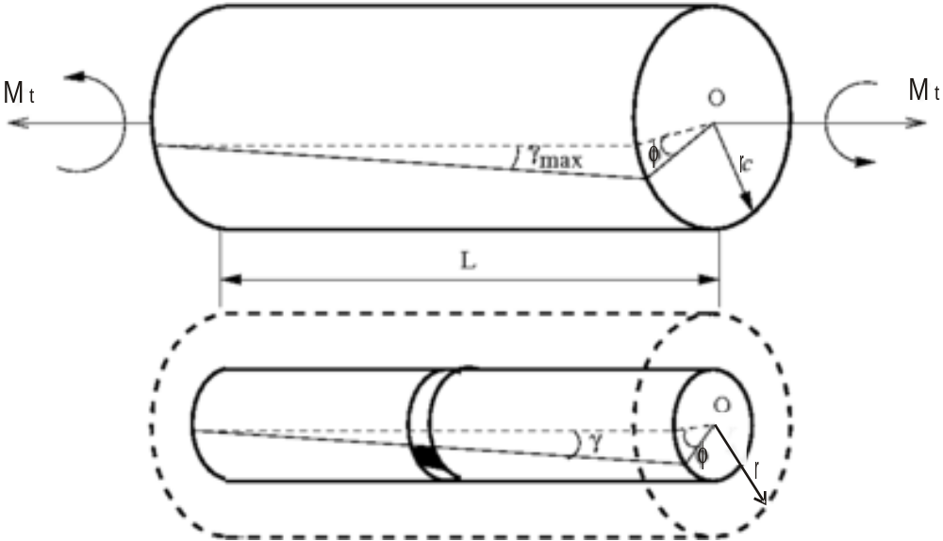
TORZIJA ŠTAPA KRUŽNOG POPREČNOG PRESJEKA

Slide 9
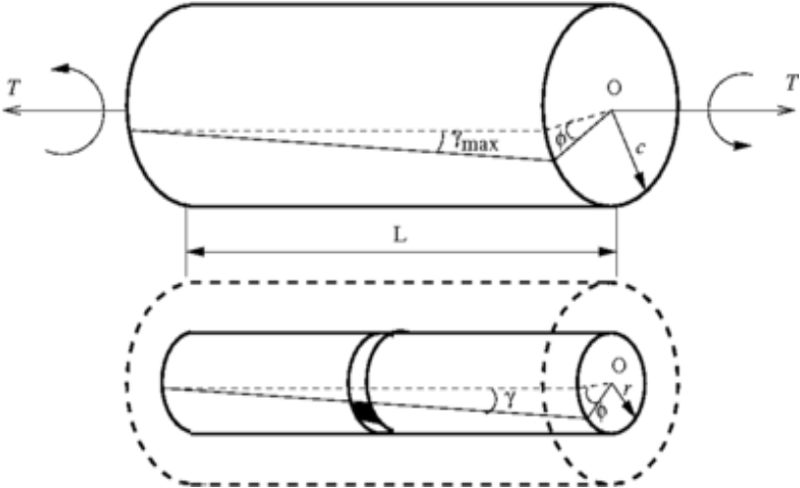


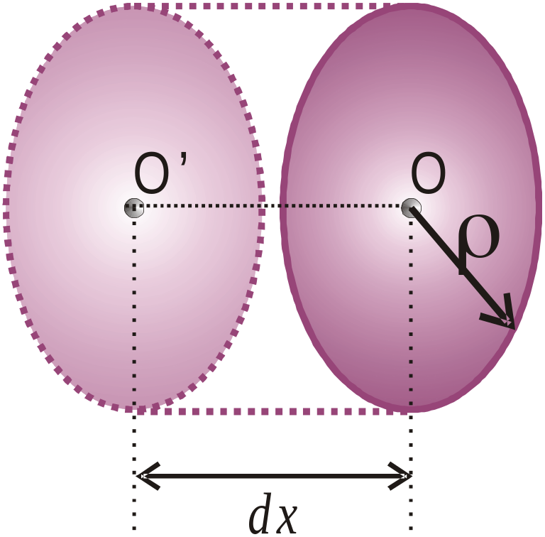
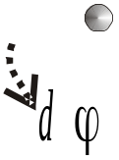

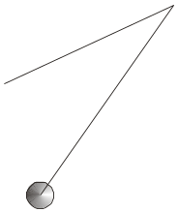


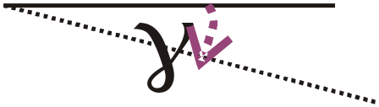

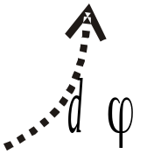

TORZIJA ŠTAPA KRUŽNOG POPREČNOG PRESJEKA
dva presjeka na razmaku dx
desni presjek se zarotira za kut dφ
točka A se zarotira na položaj A’
sve točke desnog presjeka se zarotiraju za isti kut dφ
pri tome se štap posmično deformira za kut γ
posmična
deformacija

Slide 10



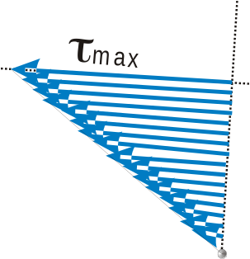
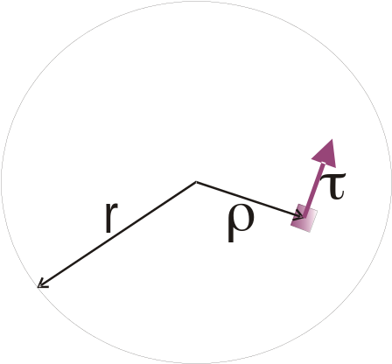
TORZIJA ŠTAPA KRUŽNOG POPREČNOG PRESJEKA
6.2. Hookeov zakon za posmik:
c
Ako je moment torzije konstantan, a materijal štapa homogen, izraz je također konstantna vrijednost.
posmično naprezanje
Posmično naprezanje po veličini je
proporcionalno udaljenosti od osi štapa.

Slide 11

TORZIJA ŠTAPA KRUŽNOG POPREČNOG PRESJEKA
Uvjet ravnoteže za posmik:
dA
Geometrijska karakteristika poprečnog presjeka POLARNI
MOMENT TROMOSTI POPREČNOG PRESJEKA
posmično naprezanje nastalo torzijom

Slide 12
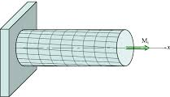
TORZIJA ŠTAPA KRUŽNOG POPREČNOG PRESJEKA
SAŽETAK:
VEZOM : - Opisa deformacije
- Hookeovog zakona
- Uvjeta ravnoteže
mogu se dobiti izrazi za veličine naprezanja i deformacija štapa u ovisnosti o veličini momenta torzije, modulu posmika materijala i geometriji poprečnog presjeka štapa!

